Slide 1
Теоретические основы компьютерной безопасности Лекция 7
ФИО преподавателя: зав. кафедры КБ-8, к.т.н. Григорьев В.Р.
e-mail: grigorev@mirea.ru
Online-edu.mirea.ru

Slide 2
Политика безопасности

Slide 3
Политика безопасности СОД
ПБ СОД может быть выполнена формально или неформально. Для неформальных ПБ широкое распространение получило описание права доступа субъектов и объектов в виде таблиц, наглядно представляющих права доступа. Обычно такие таблицы подразумевают, что субъекты, объекты и типы доступа для данной системы определены. Это позволяет составить таблицу в виде одной колонки для различных определенных типов доступа, и одной колонки для соответствующего соотношения, которое должно соблюдаться между субъектом и объектом для данного типа доступа.
Преимуществом такого способа представления ПБ является то, что она легче для понимания мало квалифицированных пользователей и разработчиков пользователями, чем формальное описание, т.к. для её понимания не требуется специальных математических знаний.
Это снижает уровень помех, создаваемых СЗИ в (при) использовании данной СОД. Основным недостатком является то, что при такой форме представления легче допустить логические ошибки, и сложные выражения затруднительно представить в табличной форме (например, из-за размеров представления). Использование неформальных примечаний для разрешения такого рода проблем только увеличивает вероятность ошибки. Особенно это справедливо для ПБ нетривиальных систем, подобных многопользовательским операционным системам.
В результате разработчики (а в дальнейшем и пользователи) безопасных СОИ начали использовать формальные средства для написания ПБ. Чаще всего в основе формальных политик лежат модели безопасности (т.е. абстрактные описания поведения целого класса систем без рассмотрения конкретных деталей их реализации).
Преимуществом формального описания ПБ является отсутствие противоречий в ПБ и возможность теоретического доказательства безопасности СОД при соблюдении всех условий ПБ.

Slide 4
"Модели Безопасности"
Модель безопасности - это абстрактное описание поведения классов систем, без рассмотрения конкретных деталей их реализации. Модели безопасности – важный инструмент при разработке и реализации политики безопасности. Мы рассмотрим два вида моделей безопасности – модели разграничения доступа и модели контроля целостности.
Модели разграничения доступа служат для синтеза ПБ, направленных на предотвращение угрозы конфиденциальности информации. Далее модели можно разделить на три класса:
модели, построенные по принципу предоставления прав.
модели, построенные на теоретико- информационных принципах.
модели, построенные на теоретико- вероятностных принципах.
Модели разграничения доступа, построенные по принципу предоставления прав, являются самой естественной основой для построения политики безопасности, использующих разграничения доступа. Впервые ПБ, основанная на этих принципах была описана в середине 60-х годов. Основными типами моделей, построенных на предоставлении прав, являются модели дискретного и мандатного доступа. Модели данного типа используются в большинстве реальных систем, созданных в настоящее время; требования на которых основаны эти модели, лежат в основе требований, сформулированных в различных государственных нормативных документах.
Качественно отличия моделей мандатного и дискретного восходят к иерархии информации как таковой.

Slide 5
ОПРЕДЕЛЕНИЕ ПОЛИТИКИ БЕЗОПАСНОСТИ
Определение. Политика безопасности это набор норм, правил и практических приемов, которые регулируют управление, защиту и распределение ценной информации .
Смысл политики безопасности очень прост - это набор правил управления доступом. Заметим отличие ПБ от употребляемого понятия несанкционированный доступ (НСД).
Первое отличие состоит в том, что политика определяет как разрешенные, так и неразрешенные доступы.
Второе отличие - ПБ по своему определению конструктивна, может быть основой определения некоторого автомата или аппарата для своей реализации.

Slide 6
Пример 1. Сформулируем простую политику безопасности в некотором учреждении. Цель, стоящая перед защитой, - обеспечение секретности информации. ПБ состоит в следующем: каждый пользователь пользуется своими и только своими данными, не обмениваясь с другими пользователями. Легко построить систему, поддерживающую эту политику. Каждый пользователь имеет свой персональный компьютер в персональной охраняемой комнате, куда не допускаются кроме него посторонние лица. Легко видеть, что сформулированная выше политика реализуется в этой системе. Будем называть эту политику тривиальной разграничительной (дискреционной) политикой.
ПБ определяется неоднозначно и, естественно, всегда связана с практической реализацией системы и механизмов защиты. Например, ПБ в примере 1 может полностью измениться, если в организации нет достаточного числа компьютеров и помещений для поддержки этой политики.

Slide 7
Выбор ПБ определяется фазовым пространством, допустимыми природой вычислительных процессов, траекториями в нем и заданием неблагоприятного множества N. Корректность ПБ в данных конкретных условиях должна быть, вообще говоря, доказана.
Построение политики безопасности обычно соответствует следующим шагам:
1 шаг. В информацию вносится структура ценностей и проводится анализ риска.
2 шаг. Определяются правила для любого процесса пользования данным видом доступа к элементам информации, имеющим данную оценку ценностей.
Однако реализация этих шагов является сложной задачей. Результатом ошибочного или бездумного определения правил политики безопасности, как правило, является разрушение ценности информации без нарушения политики. Таким образом, даже хорошая система защиты может быть "прозрачной" для злоумышленника при плохой ПБ.

Slide 8
Пример 2. Пусть банковские счета хранятся в зашифрованном виде в файлах ЭВМ. Для зашифрования, естественно, используется блочная система шифра, которая для надежности реализована вне компьютера и оперируется с помощью доверенного лица. Прочитав в книгах о хороших механизмах защиты, служба безопасности банка убеждена, что если шифр стойкий, то указанным способом информация хорошо защищена. Действительно, прочитать ее при хорошем шифре невозможно, но служащий банка, знающий стандарты заполнения счетов и имеющий доступ к компьютеру, может заменить часть шифртекста в своем счете на шифртекст в счете богатого клиента. Если форматы совпали, то счет такого служащего с большой вероятностью возрастет. В этом примере игра идет на том, что в данной задаче опасность для целостности информации значительно выше опасности для нарушения секретности, а выбранная политика безопасности хорошо защищает от нарушений секретности, но не ориентирована на опасность для целостности.

Slide 9
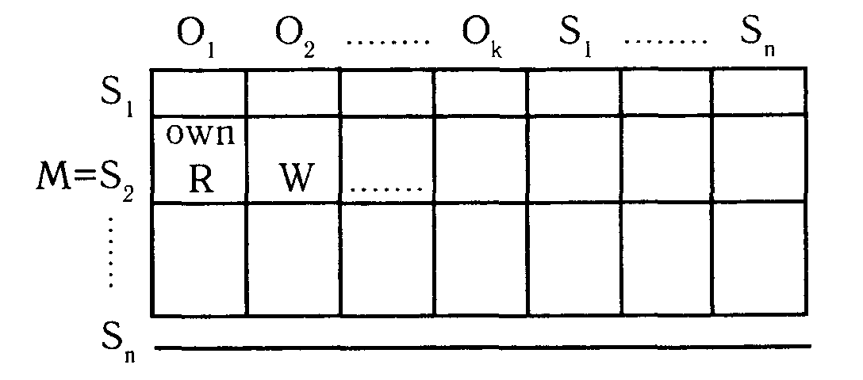
ДИСКРЕЦИОННАЯ ПОЛИТИКА (Discretionary policy)
Пусть О - множество объектов, S - множество субъектов, S⊆O. Пусть U={U₁,...,U_{m}} - множество пользователей. Определим отображение: own: 0→U.
Пользователь, являющийся собственником объекта, имеет все права доступа к нему, а иногда и право передавать часть или все права другим пользователям. Кроме того, собственник объекта определяет права доступа других субъектов к этому объекту, то есть политику безопасности в отношении этого объекта. Указанные права доступа записываются в виде матрицы доступа, элементы которой - суть подмножества множества R, определяющие доступы субъекта S, к объекту 0_{i}(i = 1, 2,...,; j = 1, 2,... ).

Slide 10
Существует несколько вариантов задания матрицы доступа.
1. Листы возможностей: Для каждого субъекта S_{i} создается лист (файл) всех объектов, к которому имеет доступ данный объект.
2. Листы контроля доступа: для каждого объекта создается список всех субъектов, имеющих право доступа к этому объекту.
Дискреционная политика связана с исходной моделью таким образом, что траектории процессов в вычислительной системе ограничиваются в каждом доступе. Причем вершины каждого графа разбиваются на классы и доступ в каждом классе определяется своими правилами каждым собственником. Множество неблагоприятных траекторий N для рассматриваемого класса политик определяется наличием неблагоприятных состояний, которые в свою очередь определяются запретами на некоторые дуги. Дискреционная политика, как самая распространенная, большe всего подвергалась исследованиям.

Slide 11
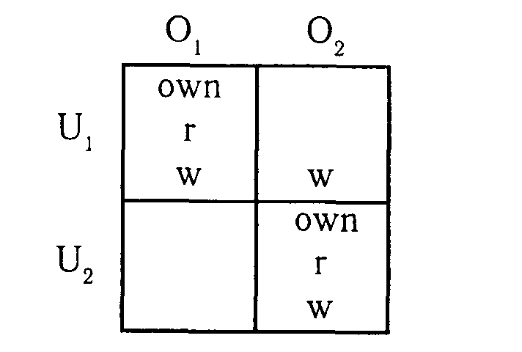
Существует множество разновидностей этой политики. Однако многих проблем защиты эта политика решить не может. Одна из самых существенных слабостей этого класса политик - то, что они не выдерживают атак при помощи "Троянского коня". Это означает, в частности, что система защиты, реализующая дискреционную политику, плохо защищает от проникновения вирусов в систему и других средств скрытого разрушающего воздействия. Покажем на примере принцип атаки "Троянским конем" в случае дискреционной политики.
Пример 1. Пусть U₁ - некоторый пользователь, а U₂ - пользователь-злоумышленник, О₁ - объект, содержащий ценную информацию, O₂ - программа с "Троянским конем" Т, и М - матрица доступа, которая имеет вид:
Проникновение программы происходит следующим образом. Злоумышленник U₂ создает программу О₂ и, являясь ее собственником, дает U₁ запускать ее и писать в объект О₂ информацию. После этого он инициирует каким-то образом, чтобы U₁ запустил эту программу (например, О₂ - представляет интересную компьютерную игру, которую он предлагает U₁ для развлечения). U₁ запускает О₂ и тем самым запускает скрытую программу Т, которая обладая правами U₁ (т.к. была запущена пользователем U₁), списывает в себя информацию, содержащуюся в О₁. После этого хозяин U₂ объекта О₂, пользуясь всеми правами, имеет возможность считать из O₂ ценную информацию объекта О₁.

Slide 12
Следующая проблема дискреционной политики -это автоматическое определение прав. Так как объектов много, то задать заранее вручную перечень прав каждого субъекта на доступ к объекту невозможно. Поэтому матрица доступа различными способами агрегируется, например, оставляются в качестве субъектов только пользователи, а в соответствующую ячейку матрицы вставляются формулы функций, вычисление которых определяет права доступа субъекта, порожденного пользователем, к объекту О. Разумеется, эти функции могут изменяться во времени. В частности, возможно изъятие прав после выполнения некоторого события. Возможны модификации, зависящие от других параметров.

Slide 13
Одна из важнейших проблем при использовании дискреционной политики - это проблема контроля распространения прав доступа. Чаще всего бывает, что владелец файла передает содержание файла другому пользователю и тот, тем самым, приобретает права собственника на информацию. Таким образом, права могут распространяться, и даже, если исходный владелец не хотел передавать доступ некоторому субъекту S к своей информации в О, то после нескольких шагов передача прав может состояться независимо от его воли. Возникает задача об условиях, при которых в такой системе некоторый субъект рано или поздно получит требуемый ему доступ. Эта задача исследовалась в модели "take-grant", когда форма передачи или взятия прав определяются в виде специального права доступа (вместо own).

Slide 14
МОДЕЛЬ РАСПРОСТРАНЕНИЯ ПРАВ ДОСТУПА «TAKE-GRANT»

Slide 15
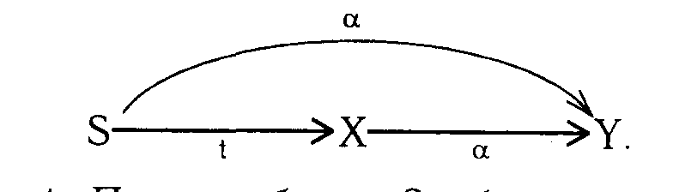
Будем по-прежнему описывать функционирование системы при помощи графов доступов G_{t} и траекторий в фазовом пространстве ς={G}. Единственное дополнение - правила преобразования графов. Будем считать, что множество доступов R={r, w, c} , где r - читать, w - писать, с - вызывать. Допускается, что субъект X может иметь права α⊆R на доступ к объекту Y, эти права записываются в матрице контроля доступов. Кроме этих прав мы введем еще два: право take (t) и право grant (g), которые также записываются в матрицу контроля доступов субъекта к объектам. Можно считать, что эти права определяют возможности преобразования одних графов состояний в другие. Преобразование состояний, то есть преобразование графов доступов, проводятся при помощи команд. Существует 4 вида команд, по которым один граф доступа преобразуется в другой.
1. Take. Пусть S - субъект, обладающий правом t к объекту X и α⊆R некоторое право доступа объекта X к объекту Y. Тогда возможна команда "S take α forY from X". В результате выполнения этой команды в множество прав доступа субъекта S к объекту Y добавляется право α. Графически это означает, что, если в исходном графе доступов G был подграф
то в новом состоянии G', построенном по этой команде t, будет подграф

Slide 16

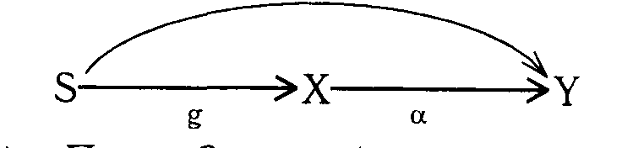
2. Grant. Пусть субъект S обладает правом g к объекту X и правом α⊆R к объекту Y. Тогда возможна команда "S grant α for Y to X". В результате выполнения этой команды граф доступов G преобразуется в новый граф G', который отличается от G добавленной дугой (Х Y). Графически это означает, что если в исходном графе G был подграф
то в новом состоянии G' будет подграф

Slide 17
3. Create. Пусть S - субъект, β⊆R. Команда "S create P for new object X" создает в графе новую вершину X и определяет Р как права доступов S к X. То есть по сравнению с графом G в новом состоянии G' добавляется подграф вида
4. Remove. Пусть S - субъект и X - объект, β⊆R. Команда "S remove Р for X" исключает права доступа Р из прав субъекта S к объекту X. Графически преобразования графа доступа G в новое состояние G' в результате этой команды можно изобразить следующим образом:
в G в G’
Далее будем обозначать G|-_{c}G', если команда с преобразует G в G', а также G |- G', если существует команда с, что G|-G'. Будем понимать под безопасностью возможность или невозможность произвольной фиксированной вершине Р получить доступ α∈R к произвольной фиксированной вершине X путем преобразования текущего графа G некоторой последовательностью команд в граф G', где указанный доступ разрешен.

Slide 18
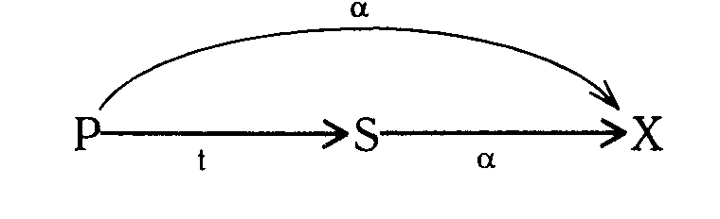
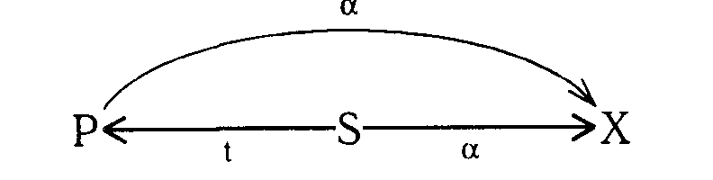
Определение. В графе доступов G вершины Р и S называются tg-связными, если существует путь в G, соединяющий Р и S, безотносительно ориентации дуг, но такой, что каждое ребро этого пути имеет метку, включающую t или g.
Теорема 1. Субъект Р может получить доступа к, объекту X, если существует субъект S, имеющий доступ а, к вершине X такой, что субъекты Р и S связаны произвольно ориентированной дугой, содержащей хотя бы одно из прав t или g
Доказательство. Возможны 4 случая.
1. В G есть подграф
Тогда имеем право применить команду "Р take α for X from S" и получим в G' подграф
2. В G есть подграф
Тогда имеем право применить команду "S grant а for X to Р" и получим в G' подграф

Slide 19
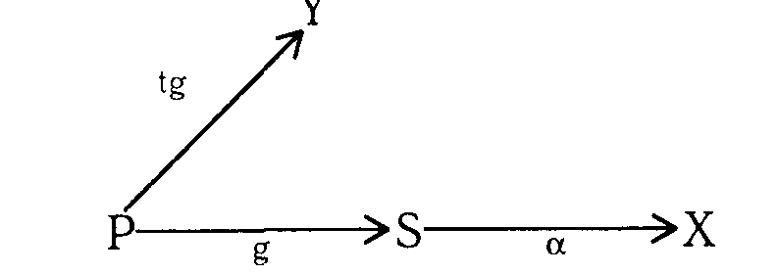
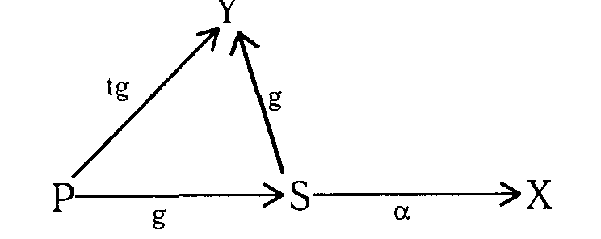
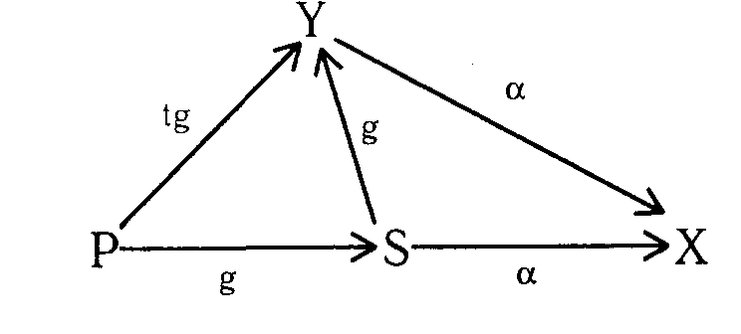
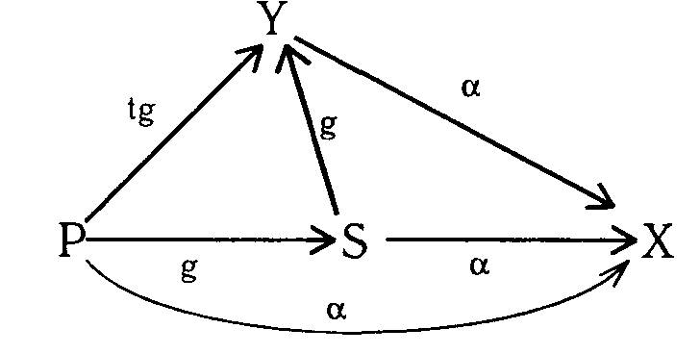
3. В графе G есть подграф
Тогда применяем следующую последовательность разрешенных команд для преобразования графа G:"Р create tg for new object Y"
"Р grant g for Y to S"
"S grant α for X to Y"
"Р takes α for X from Y"

Slide 20
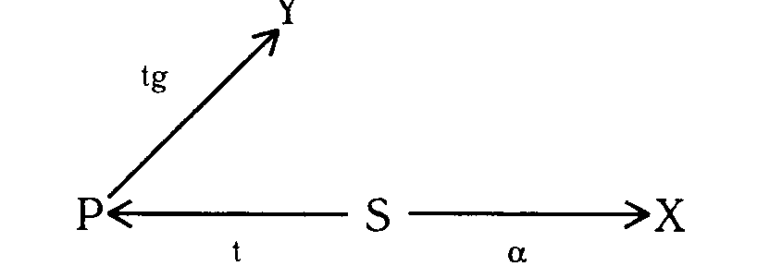
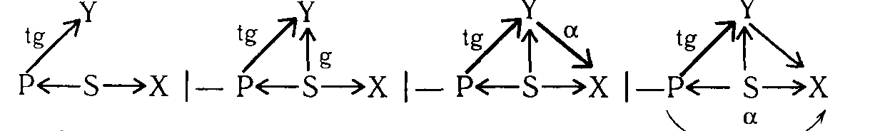
4. В графе G есть подграф
Тогда применяем следующую последовательность разрешенных команд для преобразования графа G в граф G' с дугой (Р X). "Р create tg for new object Y"
Далее будем записывать преобразования графов коротко
Теорема доказана.
Замечание. Метка с правом а на дуге в рассматриваемых графах не означает, что не может быть других прав. Это сделано для удобства.

Slide 21
Теорема. 2. Пусть в системе все объекты являются субъектами. Тогда субъект Р может получить доступ а к субъекту X тогда и только тогда, когда выполняются условия:
1. Существует субъект S такой, что в текущем графеG есть дуга
.
2. S tg-связна с Р.
Доказательство. 1. Достаточность.
Доказательство будем вести индукцией по длине n tg-пути, соединяющего S и Р. При n=l утверждение доказано в теореме 1. Пусть длина tg-пути в G, соединяющего S и Р равна n>1. Пусть также есть вершина Q на этом tg-пути, которая смежна с S. Тогда по теореме 1 можно перейти к графу G', в котором
. Ясно, что проводимые при этом команды не уничтожают tg-пути, ведущего из Р в Q. При этом длина пути из Р в Q равна (n-1), что позволяет применить предположение индукции. Тогда возможен переход от G' к G", в котором есть дуга
. Сквозной переход от G к G’ доказывает достаточность.

Slide 22
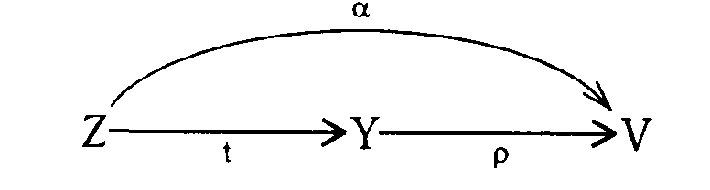
2. Необходимость.
Пусть для пары вершин Р и X в графе G нет дуги а после выполнения некоторой последовательности
в графе G' есть дуга . Если в G нет ни одной вершины S, для которой существует дуга
то для любой команды с преобразования графа G в графе G’ полученном G|-_{c}G’ при помощи с, также нет ни одной вершины S, из которой выходит дуга . Это следует из просмотра всех четырех допустимых команд.
Тогда для любой последовательности команд в графе G’, полученном из G применением этой последовательности команд, также нет какой-нибудь вершины S с дугой . Тогда такой вершины нет в графе G', что
противоречит условию. Следовательно, в графе G есть S такая, что .
Пусть G' такой граф, когда впервые появляется дуга
Пусть G’ такой граф, из которого по некоторой команде получился G'. Тогда просмотр команд позволяет заключить, что дуга возникла применением к некоторому команды take или grant. Это значит, что в графе G’ от Р к S существует tg-путь длины 1.
Пусть в графе G вершины Р и S не связаны tg-путем. Тогда при любой команде с в графе G’, полученном из G командой с G|-_{c}G’ , также нет tg-пути из Р в S. В самом деле, возьмем take

Slide 23
Если в р не было take или grant, то новая дуга не увеличивает количество дуг с правом take или grant в новом графе, поэтому новый tg-путь возникнуть не может. Если в р есть t или g, то между V и Z существовал tg-путь и новая дуга не увеличила числа tg-связных вершин и поэтому не могла связать Р и S. Аналогично, если Y и Z были связаны дугой grant. Команда create также не может связать существующие вершины Р и S tg-путем.
Значит при любой последовательности команд c₁,...c_{n}, если в G нет tg-пути из Р в S, то их нет в G’ полученном из G G|-_{c1,...cn}G’. Но это противоречит сделанному выше заключению о наличии такого пути длины 1 в графе G’.
Теорема доказана.

Slide 24
Теоретические основы компьютерной безопасности Лекция 8
ФИО преподавателя: зав. кафедры КБ-8, к.т.н. Григорьев В.Р.
e-mail: grigorev@mirea.ru
Online-edu.mirea.ru

Slide 25
ВЕРОЯТНОСТНЫЕ МОДЕЛИ НА ОСНОВЕ АНАЛИЗА УГРОЗ СИСТЕМЕ
Модели этого класса исследуют вероятность преодоления системы защиты за определенное время Т. Данный подход свойственен различным игровым задачам и в ряде случаев успешно применим для построения и анализа политик безопасности ИС. К достоинствам этих моделей можно отнести числовую вероятностную оценку надежности идеальной реализации системы защиты. К недостаткам - изначально заложенное в модель допущение того, что система защиты может быть вскрыта. Задача анализа модели - минимизация вероятности преодоления системы защиты.
Игровая модель
Игровая модель системы защиты строится по следующему принципу. Разработчик создает первоначальный вариант системы защиты. После этого аналитик-«злоумышленник» начинает его преодолевать. Если к моменту времени Т, в который злоумышленник преодолел систему защиты, у разработчика нет нового варианта, система защиты преодолена. Если нет - процесс продолжается. Данная модель описывает процесс эволюции системы защиты в течение времени.
Как правило, данная модель реализуется на уровне «техническое задание - эскизный проект системы» и описывает рекурсивную процедуру совершенствования защитных механизмов. Основным недостатком предлагаемого подхода является тесная связь с мнением экспертов-аналитиков системы защиты (т.е. если аналитик не придумал способ обхода защиты, это не значит, что его объективно не существует).

Slide 26
Модель системы безопасности с полным перекрытием
Основным положением данной модели является тезис (аксиома) о том, что система, спроектированная на основании модели безопасности с полным перекрытием, должна иметь, по крайней мере, одно средство (субъект) для обеспечения безопасности на каждом возможном пути проникновения в систему.
В модели точно определяется каждая область, требующая защиты (объект защиты), оцениваются средства обеспечения безопасности с точки зрения их эффективности и их вклад в обеспечение безопасности во всей вычислительной системе. Считается, что несанкционированный доступ к каждому из набора защищаемых объектов сопряжен с некоторой величиной ущерба и этот ущерб может (или не может) быть определен количественно. Если ущерб не может быть определен количественно, то его полагают равным некоторой условной (как правило, средней) величине. Количественная категория «ущерба» может быть выражена в стоимостном (ценовом) эквиваленте, либо в терминах, описывающих системы (например, единицах времени, необходимых для достижения тех или иных характеристик ИС после СИВ). Ущерб может быть связан с целевой функцией системы (например, для финансовой системы ущерб от конкретного злоумышленного действия есть сумма финансовых потерь участников системы).
С каждым объектом, требующим защиты, связывается некоторое множество действий, к которым может прибегнуть злоумышленник для получения несанкционированного доступа к объекту. Можно попытаться перечислить все потенциальные злоумышленные действия по отношению ко всем объектам безопасности для формирования набора угроз, направленных на нарушение безопасности. Основной характеристикой набора угроз является вероятность проявления каждого из злоумышленных действий. В любой реальной системе эти вероятности можно вычислить с ограниченной степенью точности.

Slide 27
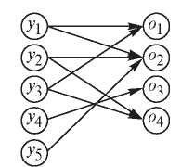
Модели безопасности с полным перекрытием множества угроз
Модель безопасности с полным перекрытием, разработанная в 1970-х гг., строится исходя из постулата, что система безопасности должна иметь, по крайней мере, одно средство для обеспечения безопасности на каждом возможном пути воздействия нарушителя на информационную систему. В модели точно определяется каждый объект, требующий защиты, оцениваются средства обеспечения безопасности в отношении их эффективности и их вклад в обеспечение безопасности всей инфор мационной системы. С каждым объектом, требующим защиты, связывается некоторое множество действий, к которым может прибегнуть нарушитель для получения несанкционированного доступа к объекту. Множество отношений «объект-угроза» образует двудольный граф, в котором ребро (yi , оj ) существует тогда и только тогда, когда yi является средством получения доступа к объекту oj . Пример модели процесса защиты информации в виде двудольного графа приведен на рис. 1.1.
Рис. 1.1. Пример модели процесса защиты информации в виде двудольного графа

Slide 28
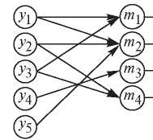
Следует отметить, что связь между угрозами и объектами не является связью типа «один к одному» — угроза может распространяться на любое число объектов, а объект может быть уязвим со стороны более чем одной угрозы. Цель защиты состоит в том, чтобы «перекрыть» каждое ребро данного графа и воздвигнуть барьер для доступа по этому пути. В идеальном случае каждое средство защиты mk ∈ M должно устранять некоторое ребро (yi , oj ). В действительности mk выполняет функцию «барьера», обеспечивая некоторую степень сопротивления попыткам проникновения. Набор М средств обеспечения безопасности преобразует двудольный граф в трехдольный. На рис. 1.2 приведен пример модели процесса защиты информации в виде трехдольного графа.
Ребра указывают на соответствующие связи между угрозами, средствами защиты и множеством объектов защиты. Система обеспечения безопасности описывается в виде пятикортежного набора S = {О, Y, M, V, B},
где О — набор защищаемых объектов;
Y — набор угроз;
М — набор средств обеспечения безопасности;
V — набор уязвимых мест — отображение Т×O на набор упорядоченных пар Vi = (yi, oj), представляющих собой пути проникновения в систему;
В — набор барьеров — отображение V×M или Т×О×М на набор упорядоченных троек
bi = (yi , oj , mk), представляющих собой точки, в которых требуется осуществлять защиту в системе.
Рис. 1.2. Пример модели процесса
защиты информации в виде
трехдольного графа

Slide 29
Резюме по моделям анализа угроз
Основное преимущество метода моделирования состоит в возможности численного получения оценки степени надежности системы защиты информации. Данный метод не специфицирует непосредственно модель системы защиты информации, а может использоваться только в сочетании с другими типами моделей систем защиты информации.
При синтезе систем защиты в ИС данный подход полезен тем, что позволяет минимизировать накладные расходы (ресурсы вычислительной системы) для реализации заданного уровня безопасности. Модели данного типа могут использоваться при анализе эффективности внешних по отношению к защищаемой системе средств защиты информации. Для систем защиты, построенных на основании других моделей, данная модель может применяться для анализа эффективности процедур идентификации и аутентификации (см. вторую часть).
При анализе систем защиты информации модели данного типа позволяют оценить вероятность преодоления системы защиты и степень ущерба системе в случае преодоления системы защиты.

Slide 30
ПОЛИТИКА MLS (Многоуровневая политика безопасности)

Slide 31
MLS РЕШЕТКА
Название происходит от аббревиатуры Multilevel Security и лежит в основе государственных стандартов оценки информации. Решетка строится как прямое произведение линейной решетки L и решетки SC подмножеств множества X, т.е. (α,β), (α’,β’) - элементы произведения, β,β’∈L - линейная решетка, α,α’∈SC - решетка подмножеств некоторого множества X. Тогда
(α,β)<(α’,β’)⇔α⊆α’,β<β’
Верхняя и нижняя границы определяются следующим образом:
(α,β)⊕(α′,β′)⇔(α∪α′,max{β,β’}),
(α,β)⊗(α′,β′)⇔(α∩α′,min{β,β’}).
Вся информация {объекты системы} отображается в точки решетки {(а,β)}. Линейный порядок, как правило, указывает гриф секретности. Точки множества X обычно называются категориями.
Свойства решетки в оценке информации существенно используются при классификации новых объектов, полученных в результате вычислений. Пусть дана решетка ценностей SC, множество текущих объектов О, отображение С: 0→S, программа использует информацию объектов 0₁,..,0_{n} , которые классифицированы точками решетки С(0₁),...,С(0_{n}). В результате работы программы появился объект О, который необходимо классифицировать. Это можно сделать, положив С(0)= C(0₁)⊕...⊕C(0_{n}). Такой подход к классификации наиболее распространен в государственных структурах. Например, если в сборник включаются две статьи с грифом секретно и совершенно секретно соответственно, и по тематикам: первая - кадры, вторая - криптография, то сборник приобретает гриф совершенно секретно, а его тематика определяется совокупностью тематик статей (кадры, криптография).

Slide 32
ПОЛИТИКА MLS
Решетка ценностей SC является основой политики MLS. Другой основой этой политики является понятие информационного потока (см. 1.4). Для произвольных объектов X и Y пусть имеется информационный поток Х->αY, где X -источник, Y - получатель информации. Отображение: O->SC считается заданным. Если c(Y)>c(X), то Y -более ценный объект, чем X.
Определение. Политика MLS считает информационный поток Х->Y разрешенным тогда и только тогда, когда c(Y)>c(X) в решетке SС.

Slide 33
Рассмотрим класс систем с двумя видами доступов r и w (хотя могут быть и другие доступы, но они либо не определяют информационных потоков, либо выражаются через w и r). Пусть процесс S в ходе решения своей задачи последовательно обращается к объектам О1,О2,...,Оn (некоторые из них могут возникнуть в ходе решения задачи). Пусть
(1)
Тогда из параграфа 1.3 следует, что при выполнении условий c(S)>c(Oit), t=l,....k, соответствующие потоки информации будут идти в разрешенном политикой MLS направлении, а при c(S)<c(Ojt ), t=l,.., п-k, потоки, определяемые доступом w, будут идти в разрешенном направлении. Таким образом, в результате выполнения задачи процессом S, информационные потоки, с ним связанные, удовлетворяют политике MLS. Такого качественного анализа оказывается достаточно, чтобы классифицировать почти все процессы и принять решение о соблюдении или нет политики MLS. Если где-то политика MLS нарушается, то соответствующий доступ не разрешается. Причем разрешенность цепочки (1) вовсе не означает, что субъект S не может создать объект О такой, что c(S)>c(O). Однако он не может писать туда информацию. При передаче управления поток информации от процесса S или к нему прерывается (хотя в него другие процессы могут записывать или считывать информацию как в объект). При этом, если правила направления потока при r и w выполняются, то MLS соблюдается, если нет, то соответствующий процесс не получает доступ. Таким образом, мы приходим к управлению потоками через контроль доступов. В результате для определенного класса систем получим конструктивное описание политики MLS.

Slide 34


Определение. В системе с двумя доступами r и w политика MLS определяется следующими правилами доступа
Структура решетки очень помогает организации поддержки политики MLS. В самом деле, пусть имеется последовательная цепочка информационных потоков
Если каждый из потоков разрешен, то свойства решетки позволяют утверждать, что разрешен сквозной поток . Действительно, если информационный
поток на каждом шаге разрешен, то , тогд а по свойству транзитивности
решетки , то есть сквозной поток разрешен.

Slide 35
MLS политика в современных системах защиты реализуется через мандатный контроль (или, также говорят, через мандатную политику). Мандатный контроль реализуется подсистемой защиты на самом низком аппаратно-программном уровне, что позволяет эффективно строить защищенную среду для механизма мандатного контроля.
Устройство мандатного контроля, удовлетворяющее некоторым дополнительным, кроме перечисленных, требованиям, называется монитором обращений. Мандатный контроль еще называют обязательным, так как его проходит каждое обращение субъекта к объекту, если субъект и объект находятся под защитой системы безопасности.
Организуется мандатный контроль следующим образом. Каждый объект О имеет метку с информацией о классе c(O). Каждый субъект также имеет метку, содержащую информацию о том, какой класс доступа c(S) он имеет. Мандатный контроль сравнивает метки и удовлетворяет запрос субъекта S к объекту О на чтение, если c(S)>c(0) и удовлетворяет запрос на запись, если c(S)<c(0). Тогда согласно изложенному выше мандатный контроль реализует политику MLS.

Slide 36
Пример 1. Пусть пользователи U1 и U2 находятся на разных уровнях, то есть c(U1)>c(U2). Тогда, если U1 может поместить в объект О1 ценную информацию, то он может писать туда и c(U2)<c(U1)<c(01), то есть с(U2)<с(01). Тогда любой "Троянский конь" Т, содержащийся в объекте O2, который может считать информацию в О1, должен отражать соотношение
.
Тогда c(O2)>c(U2) и пользователь U2 не имеет право прочитать в O2, что делает съем в О1 и запись в O2 бессмысленным.

Slide 37
Несколько слов о реализации политики безопасности MLS в рамках других структур, внесенных в информацию. Опять обратимся к примеру реляционной базы данных. Пусть структура РМ и структура решетки ценностей MLS согласованы, как это было сделано в параграфе 1.6. Пусть в системе реализован мандатный контроль, который при обращении пользователя U к базе данных на чтение позволяет извлекать и формировать "обзор" только такой информации, класс которой <c(U). Процедура генерации такого "обзора" была описана в параграфе 1.6. Аналогично, мандатный контроль и правила декомпозиции позволяют поддерживать в нужном направлении информационные потоки в процессе функционирования базы данных. В результате получаем, что при наличии мандатного контроля построенная в 1.6 реляционная многоуровневая база данных поддерживает политику MLS.

Slide 38

Пример 2. (Политика целостности Biba). Предположим, что опасности для нарушения секретности не существует, а единственная цель политики безопасности - защита от нарушений целостности информации. Пусть, по-прежнему, в информацию внесена решетка ценностей SC. В этой связи любой информационный поток X -> Y может воздействовать на целостность объекта Y и совершенно не воздействовать на целостность источника X. Если в Y более ценная информация, чем в X, то такой поток при нарушении целостности Y принесет более ощутимый ущерб, чем поток в обратном направлении от более ценного объекта Y к менее ценному X. Biba предложил в качестве политики безопасности для защиты целостности следующее.
Определение. В политике Biba информационный поток X -->αY разрешен тогда и только тогда, когда
Можно показать, что в широком классе систем эта политика эквивалентна следующей.
Определение. Для систем с доступами w и r политика Biba разрешает доступ в следующих случаях:
Очевидно, что для реализации этой политики также подходит мандатный контроль.

Slide 39
Теоретические основы компьютерной безопасности Лекция 9
ФИО преподавателя: зав. кафедры КБ-8, к.т.н. Григорьев В.Р.
e-mail: grigorev@mirea.ru
Online-edu.mirea.ru

Slide 40
Модели мандатного доступа
Рассмотренные выше модели дискретного доступа обеспечивают хорошо гранулированную защиту, но обладают рядом недостатков, обусловленных возможностью неограниченной передачи прав доступа от одного пользователя другому. В отличие от дискретного доступа мандатный доступ накладывает ограничения на передачу прав доступа от одного пользователя другому.
Классической моделью, лежащей в основе построения многих моделей МД, является модель Белла-Лападула (D. Bell, L. Lapadula). О ней и пойдет речь ниже.

Slide 41
Модель Белла-Лападула (БЛМ)
Эта модель была разработана в 1976 году и материалы по этой модели до сих пор полностью недоступны. В изложении мы будем придерживаться версии, предложенной МакЛином в 1987 году. В этой версии классы об'ектов полагаются неизменными.
В основе этой модели лежат два наблюдения, сделанные авторами при анализе делопроизводства Госдепа США. Первое — все суб'екты и об'екты ассоциируются с уровнями безопасности, изменяющимися от низких уровней (конфиденциальное) до высоких (совершенно секретно); и для предотвращения утечки информации к неуполномоченным суб'ектам, суб'ектам с низких уровней безопасности запрещено читать информацию из об'ектов с высокими уровнями безопасности. Отсюда вытекает первое правило БЛМ — простое свойство безопасности – "нет чтения вверх", то есть суб'ект с уровнем безопасности Xs может читать об'ект с уровнем безопасности Xo, если и только если Xs ≥ Xo.
Второе наблюдение: суб'ектам не позволено размещать информацию или записывать ее в об'ектах с более низким уровнем безопасности. (То есть "нельзя бросать совершенно секретную тетрадь в несекретную мусорную корзину".) Отсюда вытекает второе правило БЛМ — "нет записи вниз", то есть суб'ект с уровнем безопасности Xs может писать информацию в об'ект с уровнем безопасности Xo, если и только если Xs ≤ Xo.

Slide 42

1. Свойство простой безопасности: несекретный пользователь (или процесс, запущенный от его имени) не может читать данные из секретного файла.
2. *-свойство: пользователь с уровнем доступа к секретным данным не может записывать данные в несекретный файл. Это правило менее очевидно, но не менее важно. Действительно, если пользователь с уровнем доступа к секретным данным скопирует эти данные в обычный файл (по ошибке или злому умыслу), они станут доступны любому «несекретному» пользователю. Кроме того, в системе могут быть установлены ограничения на операции с секретными файлами (например, запрет копировать эти файлы на другой компьютер, отправлять их по электронной почте и т.д.). Второе правило безопасности гарантирует, что эти файлы (или даже просто содержащиеся в них данные) никогда не станут несекретными и не «обойдут» эти ограничения. Таким образом, вирус, например, не сможет похитить конфиденциальные данные.
Рис. Модель безопасности Белла-ЛаПадулы.
Рассмотренные правила легко распространить на случай, когда в системе необходимо иметь более двух уровней доступа — например, различаются несекретные, конфиденциальные, секретные и совершенно секретные данные. Тогда пользователь с уровнем допуска к секретным данным может читать несекретные, конфиденциальные и секретные документы, а создавать — только секретные и совершенно секретные.
Общее правило звучит так: пользователи могут читать только документы, уровень секретности которых не превышает их допуска, и не могут создавать документы ниже уровня своего допуска. То есть теоретически пользователи могут создавать документы, прочесть которые они не имеют права.

Slide 43
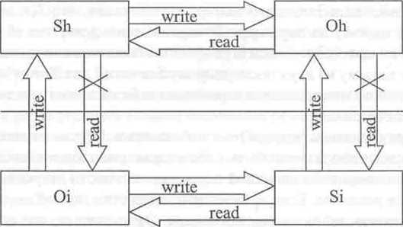
Рассмотрим формализацию модели Белла и Лападула.
S— множество субъектов;
О — множество объектов, включающее в себя множество субъектов;
L — решетка уровней секретности с линейным отношением частичного порядка (преобладания уровня секретности) >;
Высокий уровень секретности
Низкий уровень секретности
Диаграмма потоков данных для модели Белла и Лападула

Slide 44
Рассмотрим формализацию БЛМ в простейшем случае. Пусть S* – множество суб'ектов, О* – множество об'ектов, S* ⊄≠ O*, h – решетка уровней безопасности, F: S* ∪ O* → L функция, определяющая уровень безопасности своих аргументов в данном состоянии – V – множество состояний, состоящее из упорядоченных пар (F, M), где М – матрица доступов суб'ектов к об'ектам. Система определяется начальным состоянием Vo, множеством запросов Q и функцией переходов T: VxQ→V такой, что система переходит из одного состояния в другое после исполнения запроса.
Определение:
а) Состояние (F, M) безопасно по чтению (RS) тогда и только тогда, когда для любых
S ∈ S* & O ∈ O* read ∈ Mso, если F(S) ≥ F(O);
б) Состояние (F, M) безопасно по записи (WS, * – свойство) ⇔ ∀ S∈S* & ∀ O∈O* write ∈ Mso, если F(O) ≥ F(S);
в) Состояние безопасно ⬄ оно безопасно и по чтению и по записи;
г) Система Σ (V_{o}, Q, T) безопасна ⬄ состояние V_{o} безопасно и любое состояние, доступное из V_{o} после исполнения конечного числа запросов из Q безопасно в смысле определения в).

Slide 46
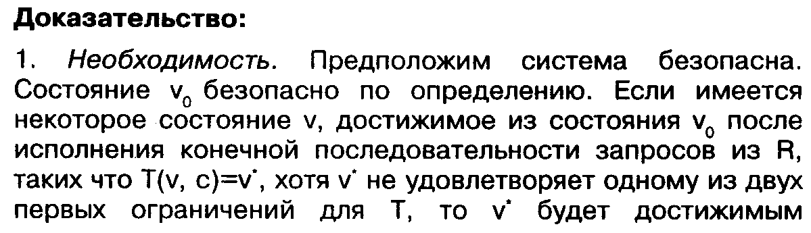
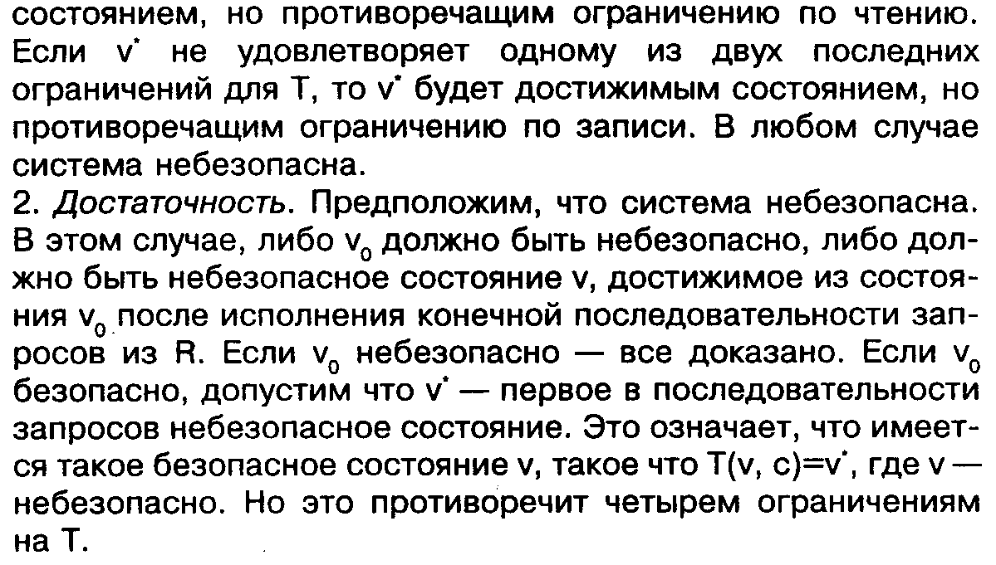

Slide 47
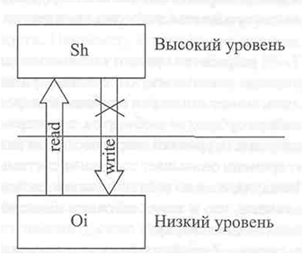
Критика модели Белла и Лападула
1. Рас­пределенные компьютерные системы.
Очевидным способом распространения модели Белла и Лападула на распределенные системы будет назначение уровней секретно­сти различным компонентам этих систем и соблюдение гарантий выполнения пра­вил-ограничений по чтению и записи.
Может показаться, что если конфиденциальному субъекту А будет разрешено чтение информации из неклассифицированного объек­та В, никакая конфиденциальная информация не будет раскрыта. Но при более по­дробном рассмотрении реализации операции удаленного чтения снизу может быть сделано неприятное наблюдение. Операция чтения между удаленными компонента­ми приводит к протеканию потока информации от читаемого объекта к запросившему доступ на чтение субъекту. Данный поток является безопасным, поскольку информа­ция не разглашается неавторизованному субъекту. Однако в распределенной кон­фигурации чтение инициируется запросом от одного компонента к другому. Такой запрос образует прохождение потока информации в неверном направлении (запись вобъект с меньшим уровнем секретности), как это показано на рис. 5.16. Таким обра­зом, удаленное чтение в распределенных системах может произойти, только если ему предшествует операция записи вниз, что является нарушением правил модели Белла и Лападула.
Удаленный запрос на чтение

Slide 48
2. Предотвращение угрозы нарушения секретности для доверенных субъектов
Доверенные субъекты могут функционировать в инте­ресах администратора. Также они могут быть процессами, обеспечивающими кри­тические службы, такие как драйвер устройства или подсистема управления па­мятью. Такие процессы часто не могут выполнить свою задачу, не нарушая правил модели Белла и Лападула. Неприменимость модели Белла и Лападула для доверен­ных субъектов может быть выражена путем внесения поправки в данное ранее опре­деление операций чтения и записи модели Белла и Лападула. Но хотя это и делает определение более точным, оно нисколько не облегчает задачу для разработчика, желающего построить безопасный драйвер или утилиту поддержки работы адми­нистратора.
Одним из решений, рассматриваемых в литературе по безопасности, было пред­ложение представлять и использовать для потока информации модель, требующую того, чтобы никакая высокоуровневая информация никогда не протекала на более низкий уровень.

Slide 49
Модель Джона МакЛина системы, названной «Система Z»
Джон МакЛин разработал концептуальное описание системы, названной Система Z. Данное описание показывает, что система, удовлетворяющая правилам модели Белла и Лападула, может иметь ряд проблем с секретностью. Система Z вы­ражается в терминах набора субъектов и объектов, с каждым из которых связан уро­вень секретности. Совокупность уровней секретности для каждого субъекта и объек­та в некоторый момент времени описывает состояние системы. Система Z удовлетво­ряет модели Белла и Лападула, если во всех состояниях системы комбинации уровней субъектов и объектов таковы, что в этом состоянии никакой субъект не может осу­ществить запись вниз или чтение сверху.
Предположив, что система Z удовлетворяет условиям модели Белла и Лападула, можно быть уверенным, что любая угроза секретности будет обнаружена. Однако МакЛин указал на техническую деталь, которая не очевидна в таких системах. Если в некотором состоянии секретный субъект захотел прочитать совершенно секретный объект, то до тех пор, пока система удовлетворяет модели Белла и Лападула, осущест­вить это будет невозможно, но ничто в модели Белла и Лападула не предотвращает систему от «деклассификации» объекта от совершенно секретного до секретного (по желанию совершенно секретного пользователя).
В качестве иллюстрации можно привести следующий пример. Допустим, субъект с высокой степенью доверия А читает информацию из объекта, уровень классифика­ции которого также равен А. Далее данный субъект понижает свою степень доверия до уровня В (А> В). После этого он может записать информацию в файл с классифи­кацией В. Нарушения правил модели Белла и Лападула формально не произошло, но безопасность системы нарушена.

Slide 50
Фактически МакЛин описал конфигурацию, в которой все субъекты могут чи­тать и записывать любой объект путем назначения соответствующих уровней сек­ретности объекта перед выполнением запросов на доступ. В такой системе, которая, очевидно, не обеспечивает секретность информации, все состояния могут быть рас­смотрены как удовлетворяющие требованиям модели Белла и Лападула.
Все описанное выше является справедливым для модели Белла и Лападула в ее классической формулировке, кочующей из книги в книгу и из статьи в статью. Но а оригинальной модели, представленной авторами, было введено требование силь­ного и слабого спокойствия. Данные требования снимают проблему Z-системы. Рассмотрим их.

Slide 51
Правило сильного спокойствия гласит, что уровни секретности субъектов и объ­ектов никогда не меняются в ходе системной операции. Реализовав это правило в конкретной системе, можно сделать заключение, что описанные выше проблемы никогда не возникнут. Очевидным недостатком такой реализации в системе является потеря гибкости при выполнении операций.
Правило слабого спокойствия гласит, что уровни секретности субъектов и объектов никогда не меняются в ходе системной операции таким образом, чтобы нарушить заданную политику безопасности. Это правило может потребовать, что­бы субъекты и объекты воздерживались от действий в период времени, когда меня­ются их уровни секретности. Например, может потребоваться, чтобы уровень сек­ретности объекта никогда не менялся в то время, когда к нему обращается некото­рый субъект. Однако если операция чередуется с изменением уровня безопасности, не вызывающего нарушения безопасности (например, субъект повышает свой уро­вень с секретного до совершенно секретного в ходе выполнения операции чтения некласифицированного объекта), то правило слабого спокойствия будет по-преж­нему соблюдено.
Фактически система Z описывает алгебру моделей, самой строгой из которых (основание) является модель Белла и Лападула с сильным спокойствием (ни один субъект модели не может изменить свою классификацию), а самой слабой (верши­на)—модель Белла и Лападула в классической формулировке без ограничений для субъектов и объектов на изменение классификации.

Slide 52
МОДЕЛИ КОНТРОЛЯ ЦЕЛОСТНОСТИ
1. Модель Биба.
При рассмотрении модели Белла и Лападула было показано, что важность или чувствительность субъектов и объектов повышается с ростом в иерархии уровней секретности. В данной модели запись на верхний уровень не нарушает безопасности системы. При рассмотрении мандатной модели контроля целостности запись наверх может представлять угрозу в том случае, если субъект с низким уровнем целостно­сти искажает или уничтожает данные в объекте, лежащем на более высоком уровне целостности, Поэтому, исходя из задач целостности, можно потребовать, чтобы та­кая запись была запрещена. Следуя подобным аргументам, можно рассматривать чте­ние снизу как поток информации, идущий из объекта нижнего уровня и нарушаю­щий целостность субъекта высокого уровня. Мы будем ссылаться на эти правила как «нет чтения снизу» (No Read Down, NRD) и «нет записи наверх» (No Write Up, NWU), и определим их в терминах субъектов, объектов и уровней целостности, причем на множестве последних может быть введено отношение преобладания как отношение частичного порядка.
Правило NRD мандатной модели целостности Биба определяется как запрет субъектам на чтение информации из объекта с более низким уровнем целостности. NRD является полной противоположностью правила NRU модели Белла и Лападу­ла, за исключением того, что здесь используются уровни целостности, а не секрет­ности, как в модели Белла и Лападула. Правило NWU мандатной модели целостно­сти Биба определяется как запрет субъектам на запись информации в объект с более высоким уровнем целостности. Это правило является полной противоположностью правилу NWD модели Белла и Лападула для случая уровней целостности, а не сек­ретности.

Slide 53
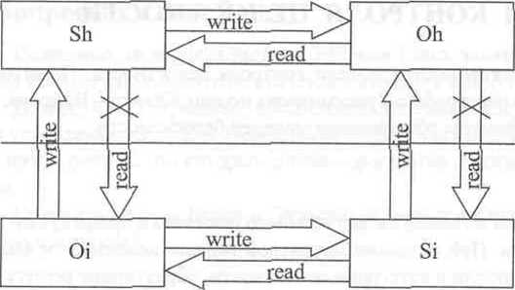
Одним из преимуществ этой модели является то, что она унаследовала многие важные характеристики модели Белла и Лападула, включая ее простоту и интуитив­ность. Это значит, что проектировщики реальных систем могут легко понять суть этих правил и использовать их для принятия решений при проектировании. Кроме того, поскольку мандатная модель целостности Биба, подобно модели Белла и Лапа- дула, основана на простой иерархии, ее легко объяснить и изобразить пользователям системы.
Потоки информации, соответствующие модели Биба
Формальное описание модели Биба и доказательство основной теоремы безопасности аналогично соответствующему описанию модели Белла и Лападула.

Slide 54
Модель понижения уровня субъекта
Можно получить вариацию модели Биба, ослабив правила чтения снизу. Мандатная модель целостности не позволяет субъектам с высокой целостностью читать информацию из объектов с более низкой целостностью. Это правило гарантирует, что информация из объекта с низкой целостностью не нарушит целостности субъекта. Однако в модели понижения уровня целостности субъекта ему разрешается осуществлять чтение снизу, но в результате такого чтения уровень целостности субъекта понижается до уровня целостности объекта.
Мотивом для введения такого правила может являться то, что субъекты с высокой целостностью рассматриваются как «чистые». Когда к чистому субъекту попадает информация из менее чистого источника, субъект «портится», и его уровень целостности должен быть соответственно изменен.
Одной из характеристик этой модели является то, что она не накладывает никаких ограничений на то, что субъект может прочитать. Если, например, субъект не должен никогда переходить на более низкий уровень целостности, то не следует использовать эту модель, поскольку она может привести к такому нарушению. Если все же эта модель реализована в реальной системе, то необходимо создание некоторых дополнительных мер, предупреждающих субъекта о возможных последствиях выполнения таких операций чтения перед тем, как они будут выполнены.
Следует также заметить, что модель подразумевает монотонное изменение уровней целостности субъектов. То есть уровни целостности субъектов или остаются неизменными, или снижаются. Иными словами, целостность субъекта может остаться прежней или ухудшиться, поскольку модель не предусматривает механизмов повышения уровня целостности субъекта.

Slide 55
Модель понижения уровня объекта
Другой вариант модели Биба представляет собой ослабление правила для записи наверх, т. е. вместо полного запрета на запись наверх эта модель разрешает такую запись, но снижает уровень целостности объекта до уровня целостности субъекта, осуществлявшего запись. Мотивы для такого правила те же, что и в модели пониже­ния уровня субъекта.
Данная модель, подобно предыдущей, не накладывает никаких ограничений на то, что субъект может читать или писать. Поэтому ситуации, когда искажения объекта и понижение его уровня целостности могут вызвать серьезные последствия, не допуска­ют использования этой модели. Например, критическая база данных, включающая дан­ные, целостность которых критична, не может быть реализована на основании этой модели. Если данная модель используется в реальной системе, то необходимо возло­жить на субъекты ответственность за деградацию объектов с высокой целостностью. Для реализации этого потребуется использование дополнительных средств обработки.
В данной модели происходит монотонное снижение уровня целостности объ­ектов. В этой модели, как и в модели понижения уровня целостности субъектов, не предусмотрено никаких механизмов для повышения уровня целостности объекта. Воз­можно совместное использование моделей понижения уровня целостности субъекта и объекта в одной системе.
Поскольку модель Биба похожа на модель Белла и Лападула, то она обладает большинством достоинств и недостатков этой модели. Например, обе модели просты и интуитивны и могут быть выражены простыми правилами (NRD и NWU). Кроме того, обе модели способствуют введению условий спокойствия для обеспечения того факта, что изменение меток не нарушит безопасности системы (это не относится к двум моделям Биба понижения уровня целостности).

Slide 56
Критика модели Биба
Однако модель Биба также обладает многими проблемами, присущими модели Белла и Лападула. Например, использование модели Биба в распределенных систе­мах может привести к двунаправленному потоку информации при удаленном чте­нии. Подобным образом, при отсутствии правил спокойствия, для модели Биба воз­никает эффект системы Z, описанный ранее. В практическом применении модель Биба слишком сильно полагается на понятие доверенных процессов, т. е. проблема необходимости создания доверенных процессов для повышения или понижения це­лостности субъектов или объектов является весьма существенной. Эта критика по­следовала за критикой доверенных процессов в модели Белла и Лападула.
В качестве дополнительной критики модели Биба можно упомянуть то, что она не предусматривает механизмов повышения целостности, что ведет к монотонному снижению целостности системы. Помимо этого, многие исследователи критиковали модель Биба за то, что она использует целостность как некую меру, и ставили под сомнение то, что понятие «большей целостности» имеет какой-либо смысл. Их аргу­ментом было то, что целостность субъектов и объектов следует рассматривать как двоичный атрибут, который или есть, или нет. В качестве примера они приводили утверждение, что компьютерная программа работает или правильно, или неправиль­но. С точки зрения логики это имеет смысл, но можно представить себе некоторые уровни правильности (например, минимальные синтаксические ошибки в тексте прог­раммы могут снизить ее правильность намного меньше, чем значительный семанти­ческий изъян).

Slide 57
Объединение моделей безопасности
Для рассмотрения вопроса об объединении двух моделей можно определить два подхода.
Различные модели могут быть выражены одной универсальной структурой так, что их правила работают в пределах одной модели безопасности. Обычно для этого требуется создание весьма общей структуры, которая будет достаточно полна для описания всех концепций различных моделей. Так, например, если модель Белла и Лападула и модель Биба используются при разработке одной системы, то первым шагом будет объединение этих двух моделей в одну новую модель, которая будет охватывать их необходимые элементы.
Модели могут использоваться отдельно, и может быть проведен неформальный анализ соответствующих подходов к реализации каждой модели. Это позволит сохранять независимость между отдельными моделями и произвольно объединять модели в зависимости от различных требований системы. Так, например, если модель Белла и Лападула и модель Биба используются при разработке одной системы, то необходимо рассмотреть соответствующие реализации этих моделей, чтобы определить возможность их объединения.

Slide 58
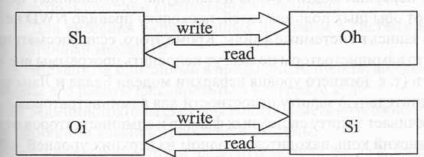
Объединение модели Белла и Лападула и модели Биба
Первым подходом к решению этой проблемы может являться создание системы, использующей одну политику безопасности, полученную в результате объединения правил моделей Белла и Лападула и Биба, т. е. такая политика будет включать в себя правила из обеих моделей. Для этого потребуется, чтобы субъектам и объектам были назначены различные уровни секретности и целостности, что позволит проводить оценку каждой модели отдельно. Однако для этого потребуется создание и управление двумя различными наборами уровней в соответствии с двумя различными наборами правил.
Другим подходом может быть логическое объединение правил этих моделей в одну модель безопасности, основанную на одном уровне как для безопасности, так и для целостности. Информационные потоки для данного объединения моделей приведены на рис. 1.
Данное объединение приведет к правилам равного чтения и равной записи, которые удовлетворяют обеим моделям, но значительно снизит гибкость операций чтения и записи в реальной системе.
Высокий уровень
секретности / целостности
Низкий уровень секретности / целостности
Рис. 1. Объединение моделей Белла и Лападула и Биба с использованием единой решетки уровней

Slide 59
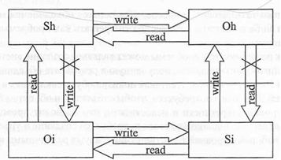
Еще один подход основан на использовании одного уровня как для целостности так и для безопасности. В этом случае уровень секретности обрабатывается в соответствии с моделью Белла и Лападула, но с помощью ловкого приема будет обеспечиваться также и контроль целостности. Этот прием подразумевает размещение субъектов и объектов с высокой целостностью на нижней ступени иерархии безопасности. Поскольку субъекты и объекты с высокой целостностью находятся внизу иерархии, а компоненты с низкой целостностью — наверху иерархии, то правила NRU и NWD имитируют мандатную модель целостности Биба в структуре модели Белла и Лападула, т. е. чтение сверху в иерархии модели Белла и Лападула является чтением снизу в иерархии модели Биба. Аналогично запись наверх в модели Белла и Лападула является записью вниз в модели Биба. Информационные потоки объединенной модели приведены на рис. 2.
Высокий уровень секретности / низкий уровень целостности
Низкий уровень секретности / высокий уровень целостности
Рис. 2. Объединение моделей Белла и Лападула и Биба на основе модели Белла и Лападула

Slide 60
Выводы
На практике это позволяет разместить важные системные файлы и администраторов в нижней части иерархии модели Белла и Лападула. Это защищает целостность важных объектов от обычных пользователей, поскольку правило NWD не позволяет им осуществлять запись в системные файлы. Кроме этого, если рассматривать исполнение как чтение, то администраторы не смогут исполнять программы вне высшего уровня целостности (т.е. нижнего уровня иерархии модели Белла и Лападула). Это обеспечивает дополнительную защиту целостности для администраторов.
Данная схема обеспечивает защиту системных файлов и администраторов от троянских коней. Если троянский конь находится на одном из верхних уровней, он никогда не сможет исказить системные файлы за счет правила NWD. Таким образом, осуществляется защита целостности от троянских коней. Очевидно, такое объединение моделей осуществляет защиту секретности для верхних уровней определенной иерархии и защиту целостности для нижних уровней.

